Slide 1
Mail-濫發及PHPMailer測試
陳瑞鑫

Slide 2
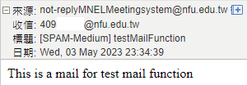
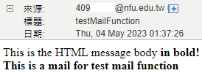
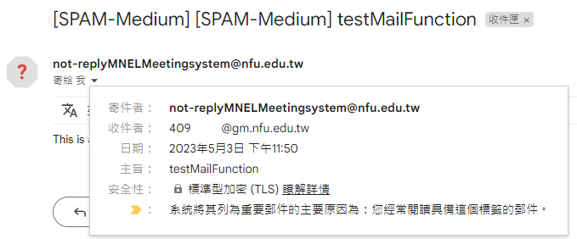
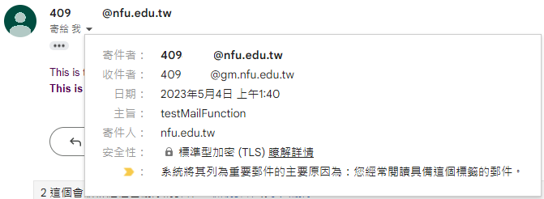
Maill2000及Gmail抵擋濫發測試
寄信設定 收信信箱 | msa.hinet.net port:25 mail()函式 寄信者:自己虛構的信箱 | nfu.edu.tw port:465 PHPMailer 寄信者:ID@nfu.edu.tw
Mail2000 *@nfu.edu.tw | 廣告信匣 | 收信匣
Gmail *@gm.nfu.edu.tw | 收件匣，被標記SPAM | 收件匣

Slide 3
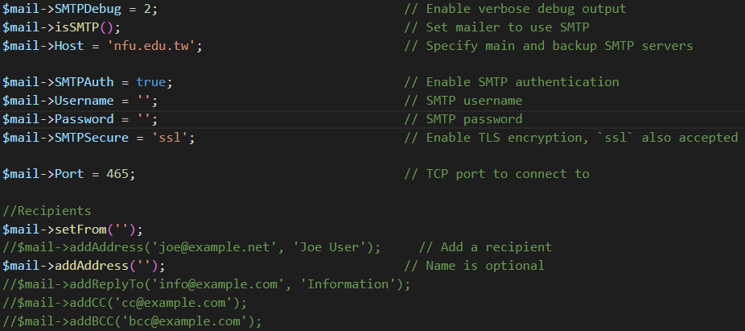
PHPMailer
Host
Username
Password
SMTPSecure
Port
setFrom

